Slide 1
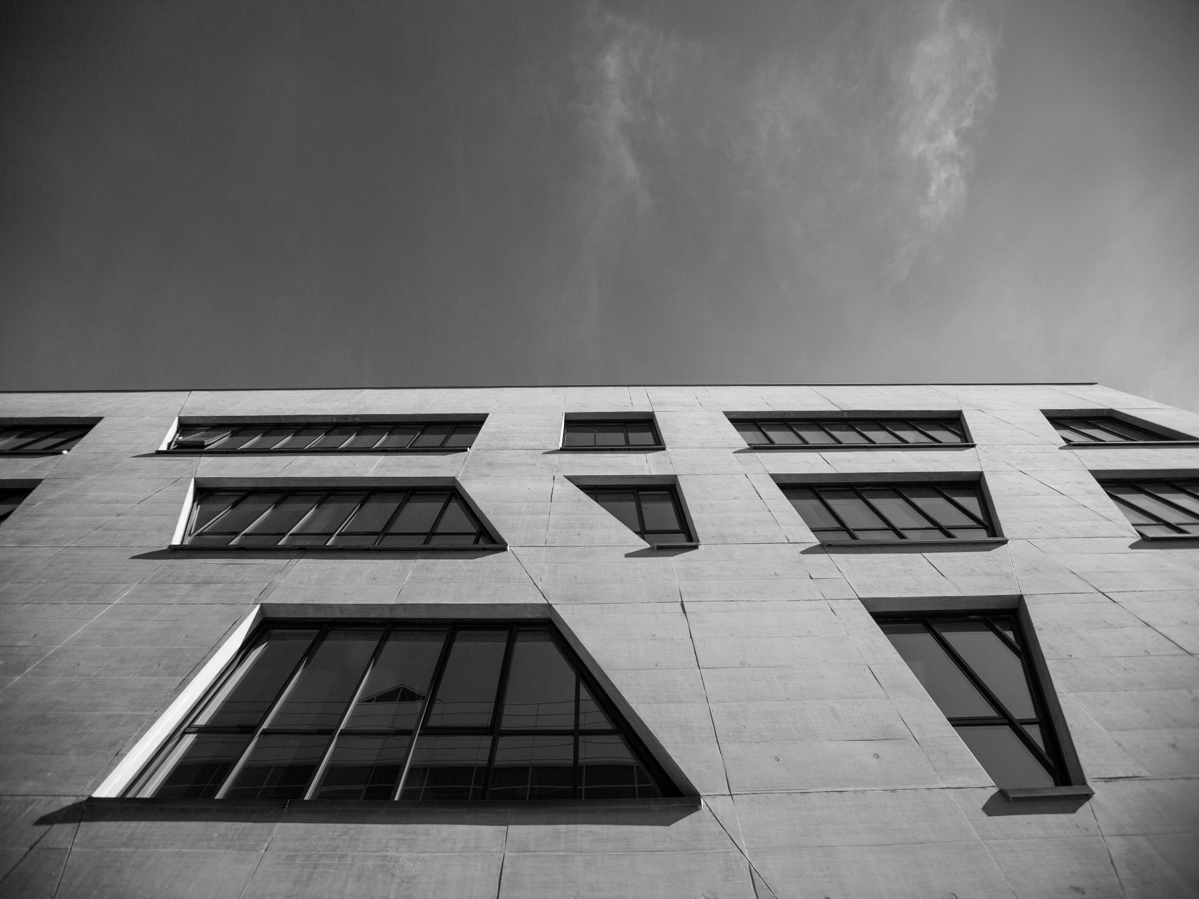
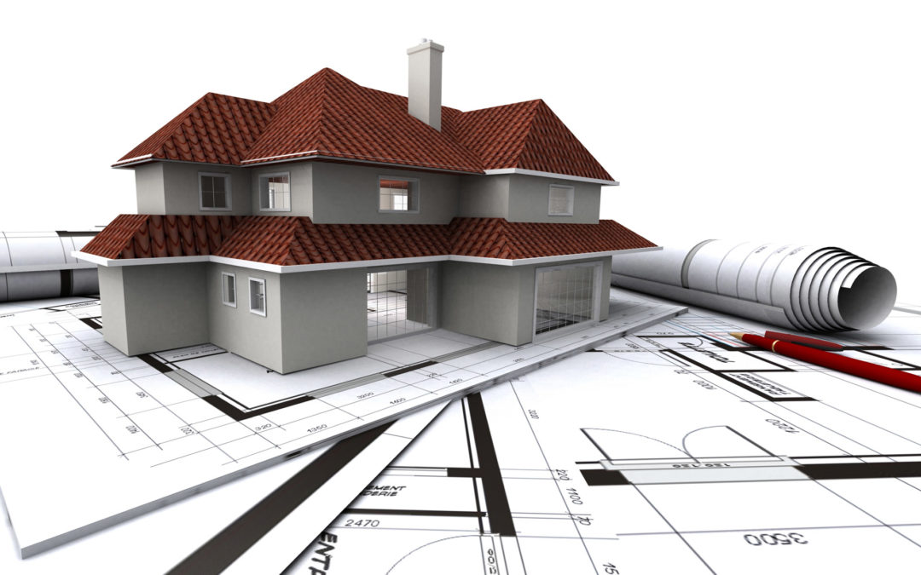
26. OŽUJKA 2024|12:00 h
Građevinski i arhitektonski fakultet Osijek
Učionica II.53
STRUČNA RADIONICA
Prikaz simulacije procesa izdavanja uporabne dozvole
Voditelj radionice:
dr.sc. Dino Obradović, mag. ing. aedif.
Kratak opis
Kome je radionica namijenjena?
Link za prijavu na radionicu
Uporabna dozvola je završni akt koji se javlja u Zakonu o gradnji. Prikazat će se postupak izdavanja uporabne dozvole za određene građevine.
Studentima Građevinskog i arhitektonskog fakulteta Osijek
https://forms.office.com/e/qeTSySvXuh
Sudionicima radionice bit će izdana potvrda o sudjelovanju na temelju prijave o sudjelovanju.
ORGANIZATOR RADIONICE:
Građevinski i arhitektonski fakultet Osijek
Vladimira Preloga 3, 31 000 Osijek
+385 31 540 070 I gfos@gfos.hr I www.gfos.hr

